Slide 1


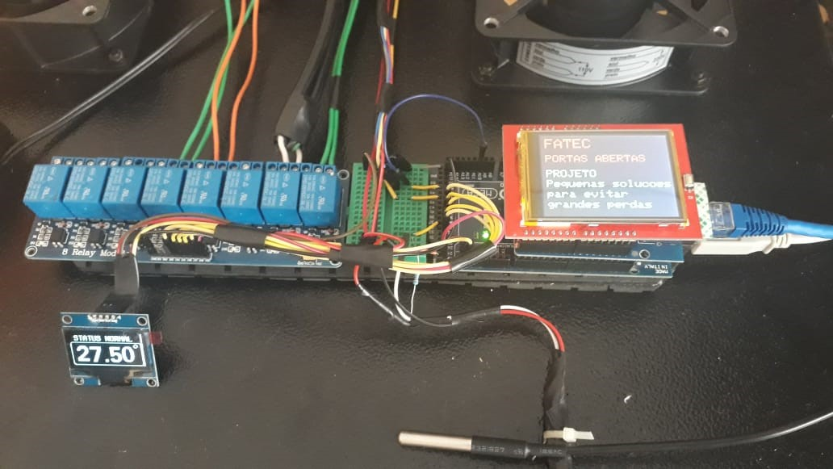
MOSTRA DE PROJETOS – FATEC PORTAS ABERTAS 2018
Dia 04 de maio de 2018 – Fatec Mogi Mirim - SP
Pequenas Soluções para Evitar Grandes Perdas
Autores: Edenilson Fernandes dos Santos, Jean Carlos de Lima Bento, Jheferson Nonato de Araújo e Silvano Miguel dos Santos.
Orientador: Marcos Roberto Moraes
Resumo
O objetivo principal é construir pequenas soluções de baixo custo, as quais servirão como medidas de segurança em determinados ambientes, evitando grandes perdas, que aconteceriam em incidentes de temperatura ou incêndio sem nenhuma medida automatizada.
Resultados e Discussão
O sensor de fogo funciona por infravermelho, e para identificar a chama de um fosforo por exemplo, precisa estar perto de 15cm, porém com chamas maiores detecta em maior distância. Já o sensor de fumaça dentro de painéis e racks, mostrou-se mais eficaz, se instalado no teto, a fumaça sobe e é identificada quando chega a 20cm de distância.
O sensor de temperatura pode realizar medições entre -55º a + 125º Celsius, e é a prova d’água, possui precisão de medida de +/- 0.5 Celsius.
Possíveis clientes: Supermercados; Açougue; Frigoríficos; Empresas com Racks de TI.
FIGURA1
Introdução e Objetivos
Introdução:
A ideia do projeto é resolver alguns problemas de segurança como temperatura irregular para o ambiente, e foco de incêndio, utilizando soluções de baixo custo.
Objetivo:
Monitorar o ambiente com sensores, e no caso de identificado: temperatura irregular, fogo ou fumaça, automaticamente será enviando um SMS para o responsável da área e uma medida de emergência será acionada no local.
Metodologia
Se identificado temperatura irregular, envia SMS, e como medida de emergência no local liga um relay, que aciona um ar condicionado de backup, exaustores ou ventiladores.
Se identificado fogo ou fumaça, envia um SMS, e como medida de emergência no local, liga um relay, que aciona o disparo de um cilindro de CO2.
Utilizado hardware de baixo custo:
Arduino mega, sensor de fumaça, sensor de fogo, sensor de temperatura, display oled, placa de rede, relays, e mini cilindro de CO2 de 16g (pressão de 40libras).
Os SMS são enviados pela rede, sem necessidade de chip de operadora, é utilizado no código do Arduino um API de serviço de SMS na nuvem.
Também é possível utilizar o protocolo SNMP no Arduino, caso a empresa já possua algum software de monitoramento, esta solução pode ser integrada.
Conclusão
Podemos adimitir que existe a possibilidade de evitar grandes perdas, com investimento em soluções de baixo custo.
Criando pequenos projetos os quais se adequam as condições financeiras e as necessidades de controle e segurança de empresas de pequeno e médio porte.
Agradecimentos e contatos autores
Agradecemos a Fatec de Mogi Mirim pela oportunidade de apresentar nosso projeto para os visitantes do evento e as empresas patrocinadoras, deste modo incentivando o estudo de novas soluções tecnológicas.
Contatos:
Edenilson, Fatec Mogi Mirim, (19) 98350-4100, santoeen@gmail.com.
Silvano, Fatec Mogi Mirim, (19) 99938-7235, silvanom.santos16@hotmail.com
Jean, Fatec Mogi Mirim, (19) 98223-7495, jean.bento@fatec.sp.gov.br.
Jheferson, Fatec Mogi Mirim, (19) 99294-0580, jheferson.araujo@fatec.sp.gov.br

